Slide 1
RFID

Slide 2
目录
RFID
  RFID 的简介
  RFID 的特点
  RFID 的系统结构
  RFID 的关键技术
  RFID 的应用展望
  思考题

Slide 3
目录
RFID
  RFID 的简介
  RFID 的特点
  RFID 的系统结构
  RFID 的关键技术
  RFID 的应用展望
  思考题

Slide 4
RFID简介
RFID Radio Frequency Identification
射频识别，又称无线射频识别，可通过无线电讯号识别特定目标并读写相关数据，而无需识别系统与特定目标之间建立机械或光学接触
应用：图书馆，门禁，食品安全溯源等

Slide 5
RFID简介
1940-1950年：雷达的改进和应用催生了射频识别技术，1948年奠定了射频识别技术的理论基础。
1950-1960年：早期射频识别技术的探索阶段，主要处于实验室实验研究。
1960-1970年：射频识别技术的理论得到了发展，开始了一些应用尝试。
1970-1980年：射频识别技术与产品研发处于一个大发展时期，各种射频识别技术测试得到加速。出现了一些最早的射频识别应用。
1980-1990年：射频识别技术及产品进入商业应用阶段，各种规模应用开始出现。
1990-2000年：射频识别技术标准化问题日趋得到重视，射频识别产品得到广泛采用，射频识别产品逐渐成为人们生活中的一部分。
2000年后：标准化问题日趋为人们所重视，射频识别产品种类更加丰富，有源电子标签、无源电子标签及半无源电子标签均得到发展，电子标签成本不断降低，规模应用行业扩大。

Slide 6
目录
RFID
  RFID 的简介
  RFID 的特点
  RFID 的系统结构
  RFID 的关键技术
  RFID 的应用展望
  思考题

Slide 7
RFID特点
读取方便快捷：数据的读取无需光源，甚至可以透过外包装来进行。有效识别距离更大，采用自带电池的主动标签时，有效识别距离30米以上
识别速度快：标签一进入磁场，解读器就可以即时读取其中的信息，而且能够同时处理多个标签，实现批量识别；
数据容量大：数据容量最大的二维条形码（PDF417），最多也只能存储2725个数字；若包含字母，存储量则会更少；RFID标签则可以根据用户的需要扩充到数10K；
使用寿命长，应用范围广：其无线电通信方式，使其可以应用于粉尘、油污等高污染环境和放射性环境，而且其封闭式包装使得其寿命大大超过印刷的条形码；
标签数据可动态更改：利用编程器可以向标签写入数据，从而赋予RFID标签交互式便携数据文件的功能，而且写入时间相比打印条形码更少
更好的安全性：不仅可以嵌入或附着在不同形状、类型的产品上，而且可以为标签数据的读写设置密码保护，从而具有更高的安全性；
动态实时通信：标签以与每秒50～100次的频率与解读器进行通信，所以只要RFID标签所附着的物体出现在解读器的有效识别范围内，就可以对其位置进行动态的追踪和监控。

Slide 8
目录
RFID
  RFID 的简介
  RFID 的特点
  RFID 的系统结构
  RFID 的关键技术
  RFID 的应用展望
  思考题

Slide 9
RFID系统架构
读写器+标签
被动式 价格低廉，体积小巧
  RFID读写器发出电磁波，集成电路通过电磁波驱动，当讯号足够强时，可向读写器发送数据，进行通信
  低频125KHZ,高频13.56MHZ,超高频433MHZ,超高频915MHZ
主动式 读取距离较长，记忆容量较大
  标签具有内部电源供应器，供应内部IC产生讯号，与读写器通信
  超高频433MHZ,微波2.45GHZ和5.8GHZ
半主动式 近距离激活定位，远距离识别通信
  低频125KHZ触发，微波2.45GHZ远距离识别和上传数据

Slide 10
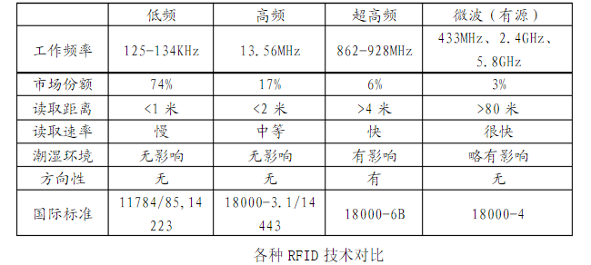
RFID系统架构

